Slide 1

WYMIANA DOBRYCH PRAKTYK W OBSZARZE CSR
BRANŻY MASZYNOWEJ Z POLSKI I BUŁGARII
PRZEWODNIK WDRAŻANIA SPOŁECZNEJ ODPOWIEDZIALNOŚCI
Notes:
1

Slide 2

Doświadczenia CSR Partnerów z Polski
Przegląd zrealizowanych projektów
Prezentacja rezultatów
Beata Abramska – Fundacja „Instytut Społecznej Odpowiedzialności Organizacji”

Slide 3
„Bywa, że nowy, wspaniały pomysł całymi latami krąży niewykorzystany po firmie, i to nie dlatego, że nikt nie zdaje sobie sprawy z jego walorów, ale dlatego, że nikt nie podjął się zamiany słów w czyny”
Theodore Levitt

Slide 4

Partnerstwo Wyrównania Szans
Wspieranie zakładów restrukturyzowanych i ich pracowników rezultat projektu
„Lokalny system wczesnej identyfikacji problemów powiatowego rynku pracy”

Slide 5
Metoda Szybkiego Reagowania – Wczesna interwencja na rynku pracy
Jej celem jest:
Monitorowanie sytuacji na lokalnym rynku pracy,
Diagnozowanie potrzeb pracodawcy i pracobiorcy zakładów przechodzących zmiany strukturalne,
Podejmowanie wspólnych działań wspierających, ale i wyprzedzających przewidywane zmiany lub zagrożenia.

Slide 6
Partnerzy Krajowi/Regionalni
Region Warmińsko-Mazurski NSZZ „Solidarność” – administrator projektu
Elbląskie Stowarzyszenie Wspierania Inicjatyw Pozarządowych
Warmińsko-Mazurski Związek Pracodawców Prywatnych
Starostwo Powiatowe w Olsztynie – Konwent powiatów
Międzynarodowe Centrum Partnerstwa „Partners Network”
Warmińsko-Mazurski Zakład Doskonalenia Zawodowego w Olsztynie
Olsztyńska Wyższa Szkoła Informatyki i Zarządzania im. Prof. Tadeusza Kotarbińskiego

Slide 7



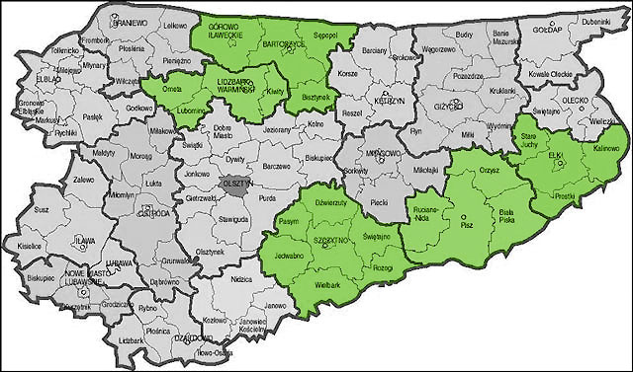
        Lata 2004-2008
Projekt był testowany na terenie 5 powiatów województwa:
Bartoszyce
Szczytno
Pisz
Lidzbark Warmiński
Ełk

Slide 8
Elementy składowe rezultatu
Rozpoznanie rynku ZSR monitoruje lokalny rynek Identyfikuje zagrożone firmy. Nawiązuje kontakt. Kieruje tam eksperta. | Diagnoza firmy Ekspert za zgodą właściciela dokonuje wstępnej diagnozy potrzeb firmy. | Reakcja na diagnozę ZSR i pracodawca -analiza diagnozy. Określają „ścieżki wsparcia” (instrumenty rynku) | Interwencja w firmie Pracodawca/ ZSR / kierują do stosownej instytucji wystąpienie (organizują interwencję w firmie)

Slide 9
Rezultaty Projektu
Przeszkoleni z Metodologii Szybkiego Reagowania:
pięć powiatowych zespołów, którego członkami są
przedstawiciele:
Instytucji rynku pracy – PUP, MOPS, GOPS, Agencje Pracy
Instytucji szkoleniowych
Związku pracodawców oraz pracobiorców
Organizacje pozarządowe, a także
Przedsiębiorcy, samorządowcy…
Łącznie – 86 osób

Slide 10






Współpraca ponadnarodowa
InterFAIR:
Irlandia
Niemcy
Hiszpania
Węgry
Work quality and CSR
Włochy
Portugalia

Slide 11
Partnerstwo InterFAIR
Suporting older workers in the work place

Slide 12
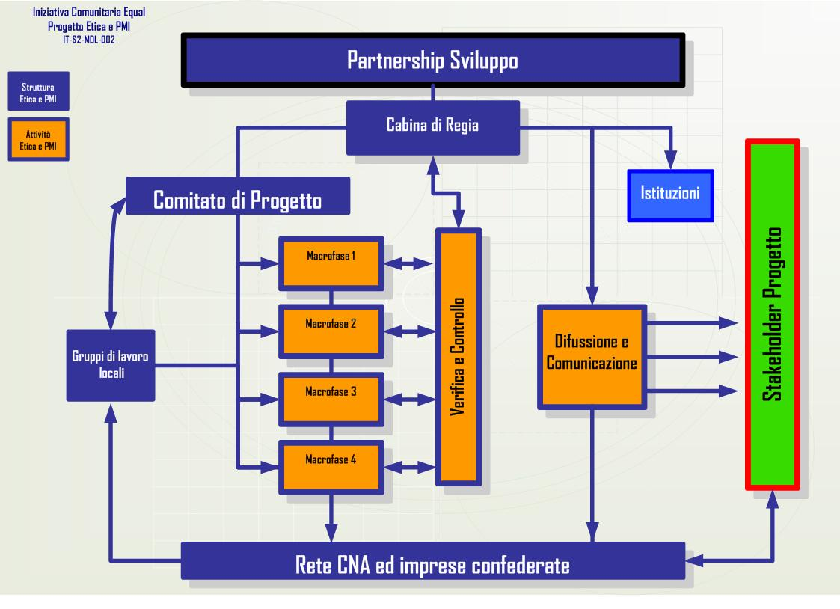
Partnerstwo Work quality and CSR
Etica e PMI

Slide 13
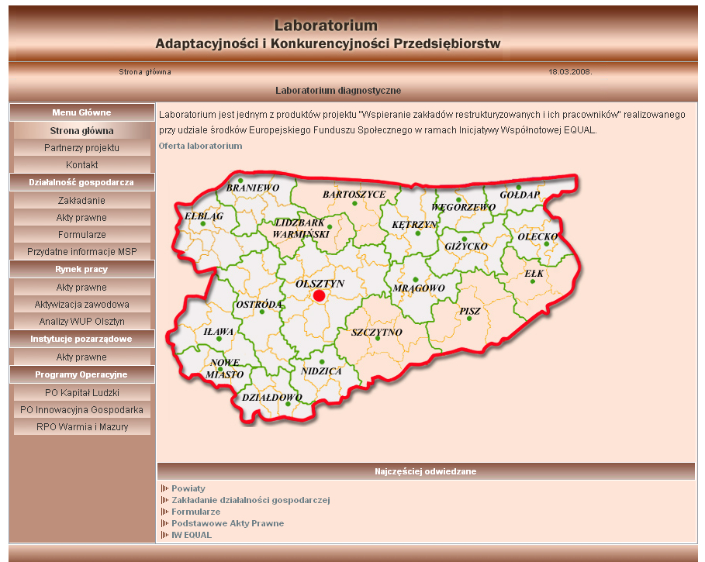

Slide 14
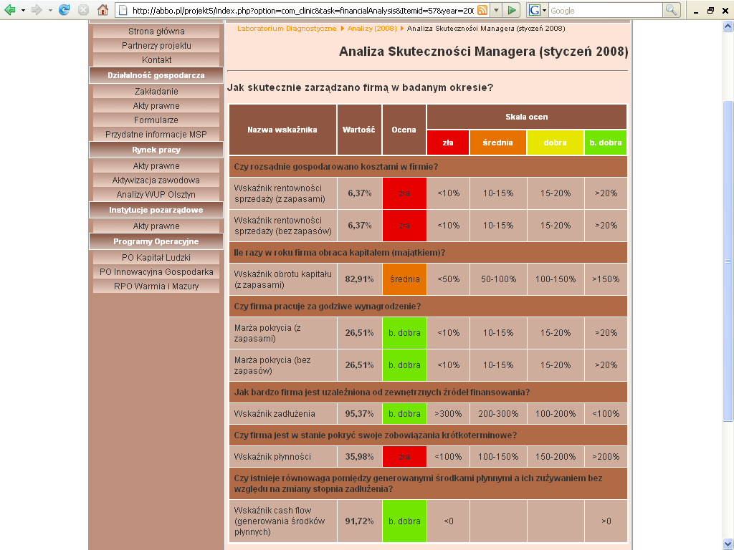

Slide 15
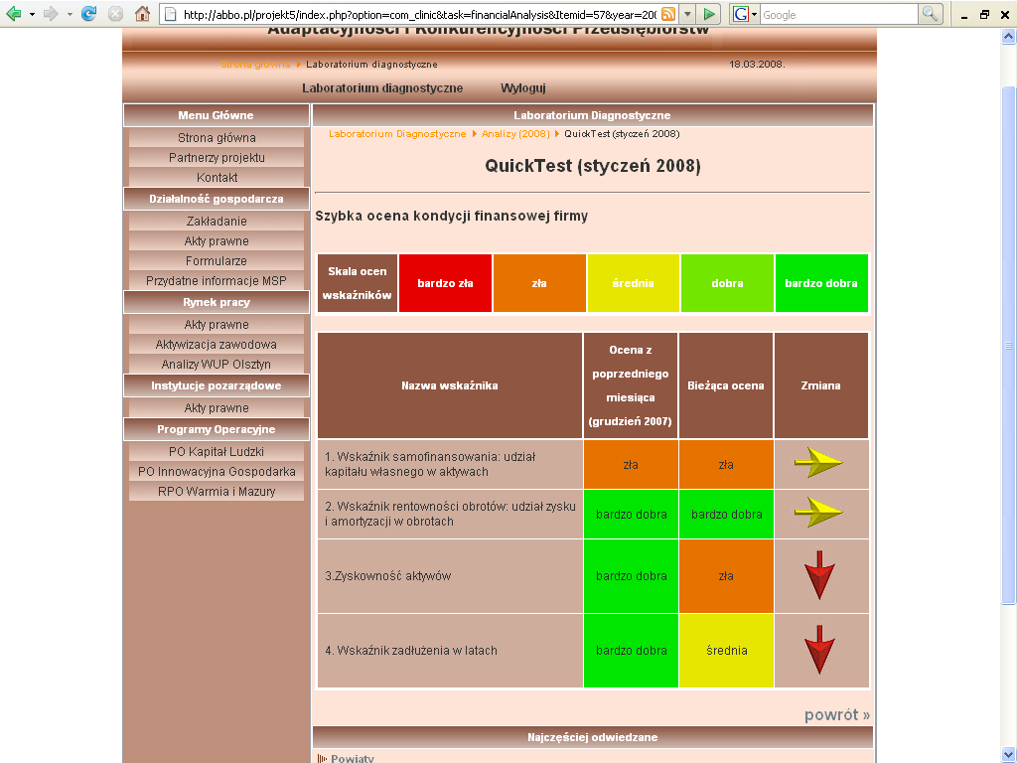

Slide 16
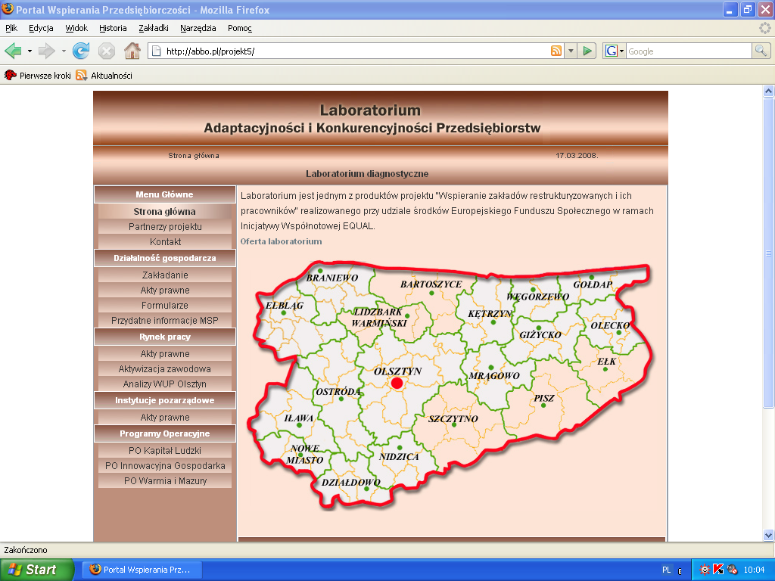
Użyteczne informacje na temat zakładania działalności gospodarczej, szczegółowa procedura postępowania w postaci 9-ciu kroków
Spis podstawowych aktów prawnych dotyczących zakładania działalności gospodarczej, dostęp do Internetowego Systemu Aktów Prawnych Kancelarii Sejmu
Formularze i wnioski niezbędne przy zakładaniu działalności gospodarczej oraz podczas jej prowadzenia (ZUS i podatki)
Informacja o pomocy dla nowopowstałych podmiotów, informacje o pozyskiwaniu środków zewnętrznych, baza publikacji z zakresu zarządzania w MSP

Slide 17
Warmińsko-Mazurskie Centrum CSR
Powiatowe Centra CSR
Promotorzy Społecznej Odpowiedzialności Biznesu
Idea flexicurity

Slide 18
Warmińsko-Mazurskie Centrum CSR
projekt realizowany przez
Partnerstwo na rzecz Adaptacyjności
Finansowanie projektu
Priorytet VIII. Regionalne kadry gospodarki
Działanie 8.1 Rozwój pracowników i przedsiębiorstw w regionie
Poddziałanie 8.1.3 Wzmocnienie lokalnego partnerstwa na rzecz adaptacyjności

Slide 19
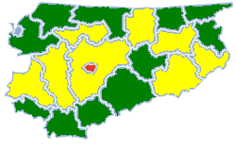
Obszar realizacji projektu
Termin realizacji: 1 sierpień 2008 – 30 czerwca 2009 r.
120 promotorów CSR; 80 uczestników warsztatów flexicurity

Slide 20
Cele projektu
Cel główny:
Lokalny sojusz na rzecz promowania koncepcji społecznej odpowiedzialności przedsiębiorstw i idei flexicurity.
Cele szczegółowe:
Podniesienie wiedzy, świadomości i zwiększenie wymiaru praktycznego w obszarze CSR i flexicurity wśród partnerów społecznych i lokalnej społeczności.
Wypracowanie priorytetów dla wdrażania idei flexicurity.
Zaangażowanie partnerów społecznych w rozwój CSR.
Wypracowanie standardów CSR dla mikro- i MSP.

Slide 21
Warmińsko-Mazurskie Centrum CSR
Idea flexicurity
POROZUMIENIA NA RZECZ WDRAŻANIA IDEI FLEXICURITY

Slide 22
Warmińsko-Mazurskie Centrum CSR
Cele tworzenia porozumień:
  Dostosowywanie się przedsiębiorstw do warunków konkurencji;
  Dostosowywanie się pracowników do dynamicznego rynku pracy;
  Elastyczność/zatrudnialność po stronie pracowników;
  Elastyczność/bezpieczeństwo po stronie przedsiębiorstw;
Flexicurity – efektywniejszy rynek pracy

Slide 23
Warmińsko-Mazurskie Centrum CSR
Schemat opracowania lokalnych porozumień
Komitet sterujący
Pilotaż instytucjonalny i polityczny porozumienia
Komitet techniczny
Pilotaż techniczny i koordynacja
Grupy robocze
Grupy robocze
Opracowanie porozumień
Wykonawcy działania
Realizacja i zarządzanie porozumień

Slide 24
Gender Index na Warmii i Mazurach
Finansowanie projektu
Priorytet VIII. Regionalne kadry gospodarki
Działanie 8.1 Rozwój pracowników i przedsiębiorstw w regionie
Poddziałanie 8.1.3 Wzmocnienie lokalnego partnerstwa na rzecz adaptacyjności

Slide 25
Obszar realizacji projektu
Termin realizacji : 1 czerwiec 2009 – 30 lipiec 2010
Kampanie medialne
Szkolenia z Polityki Gender
Cel główny:
Upowszechnienie wśród pracodawców, pracowników, instytucji samorządowych, organizacji pozarządowych i lokalnej społeczności Warmii i Mazur rezultatów PIW Equal dot. godzenia życia zawodowego i rodzinnego oraz zarządzania różnorodnością w miejscu pracy.
Cele szczegółowe:
Wypromowanie rezultatów z zakresu polityki Gender i roli kobiety w życiu społeczno-ekonomicznym.
Wyposażenie Promotorów Powiatowych Centrów CSR w wiedzę dot. Gender
Przeszkolenie pracodawców i pracowników z zakresu zarządzania różnorodnością i prawa pracy w obszarze równych szans i niedyskryminacji.
Popularyzowanie nowoczesnego modelu społeczeństwa – godzenie ról zawodowych i rodzinnych.
Nagłośnienie problematyki i sposobów wyrównywania szans kobiet na rynku pracy.

Slide 26
Elementy rezultatów:
Elastyczne i efektywne formy organizacji pracy.
Standard Zarządzania Zasobami Ludzkimi.
Moduły szkoleniowe dla pracodawców i pracowników.
Metodologia poradnictwa zawodowego (FiC)
Akcje społeczne: Osiedlowe Grupy Zabawowe, Bank Godzin.
Kompetencje zawodowe rodziców.

Slide 27
Miękkie rezultaty projektu to m.in.:
Wymiana doświadczeń między uczestnikami konferencji nt równości kobiet i mężczyzn w pracy.
Nabycie nowej, zaktualizowanej wiedzy nt Polityki Gender na bazie rezultatów Equal.
Wzmocnienie przekazu wiedzy i praktyki dot. Godzenia życia rodzinnego i zawodowego w powiatach W-M.
Zainspirowanie Partnerów Społecznych do rozwijania i wprowadzania w praktykę rozwiązań genderowych.

Slide 28
Dziękuję
Notes:
28

